Slide 1
進度報告 FPGA專案練習
負 責 人：歐陽秉璿
目前成員：歐陽秉璿
報告日期：2025/1/17
開始日期：
結束日期：

Slide 2
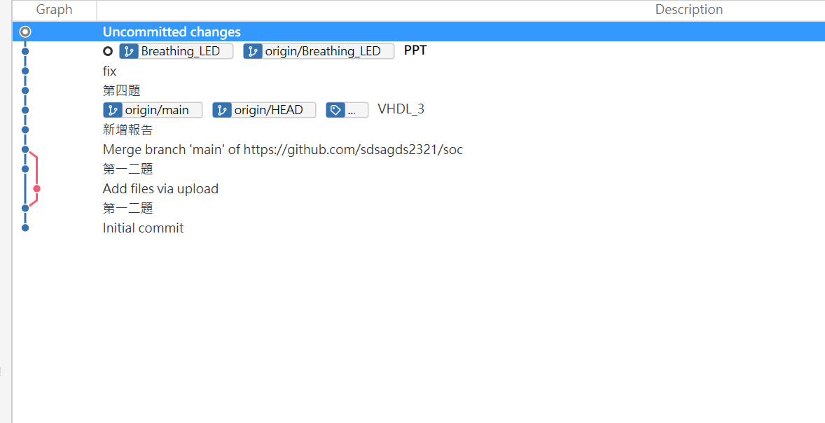
控管記錄 - Git (2025/1/17)

Slide 3
當週進度
項目：調頻呼吸燈
第一到四題的燒錄
第四題AOV MSC Bearkdown

Slide 4
進度統整
十一月：
2024/11/18~2024/11/22：
計數器0~9,9~0
兩個計數器上下數和上下限可設定
十二月:
2024/11/18~2024/11/22：
FSM控制計數器切換上下數
2024/12/16~2024/12/27：
PWM控制上下計數
2025/1/13~2025/1/19：
第一到四題的燒錄
第四題AOV MSC Bearkdown

Slide 5
需求列表 – 軟體需求 (2025/1/17更新)
1.VIVADO
2.Github
3.draw.io

Slide 6
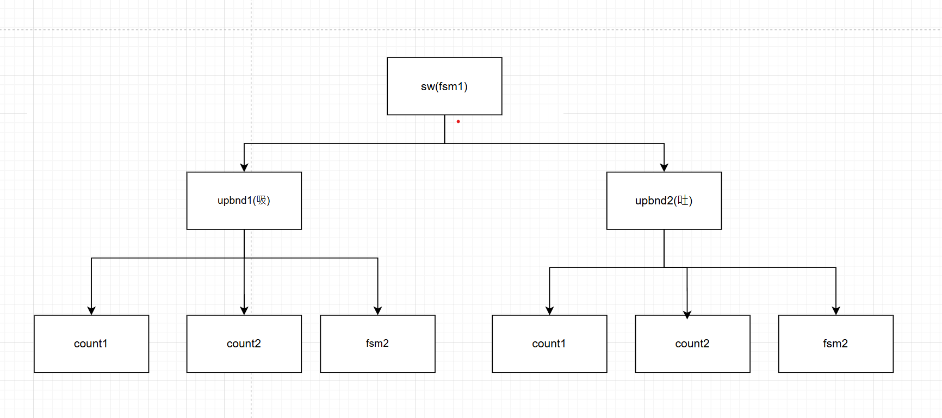
breakdown (2025/1/17更新)

Slide 7
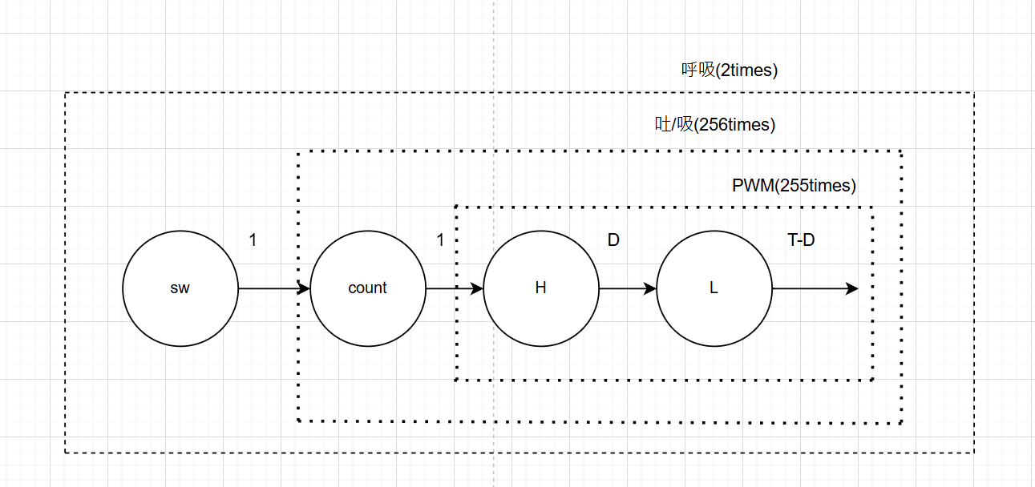
AOV圖(2025/1/17更新)

Slide 8
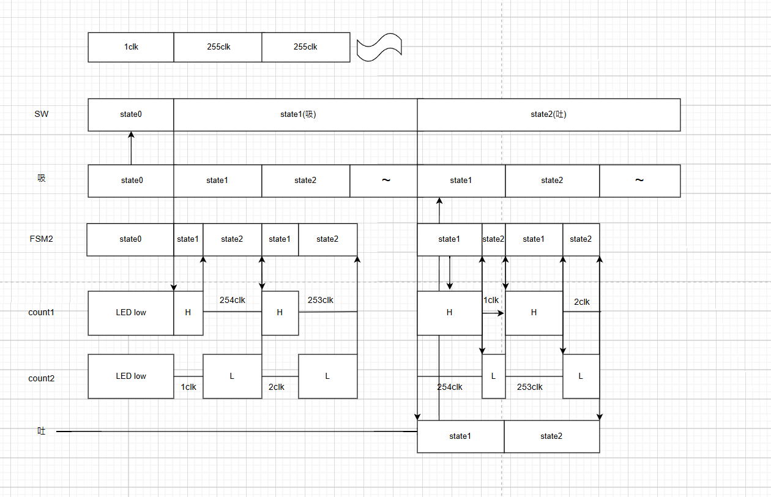
系統分析 – MSC圖 (2025/1/17更新)

Slide 9
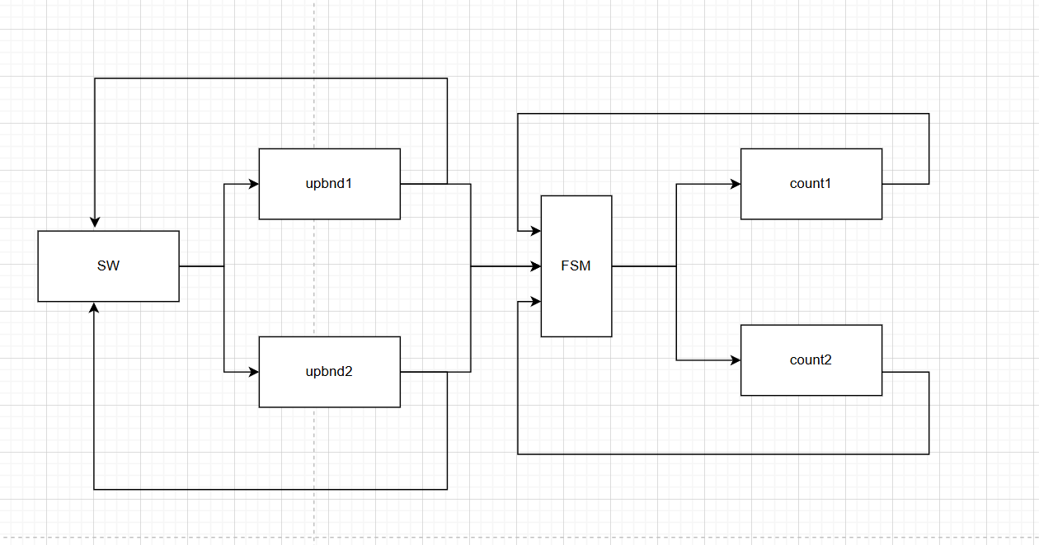
專案架構圖 (2025/1/17更新)

Slide 10
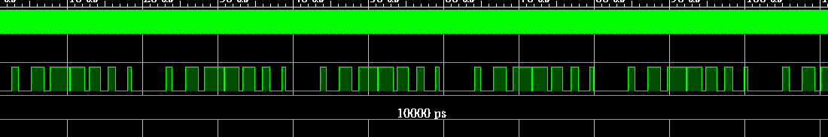
成果展示

Slide 11
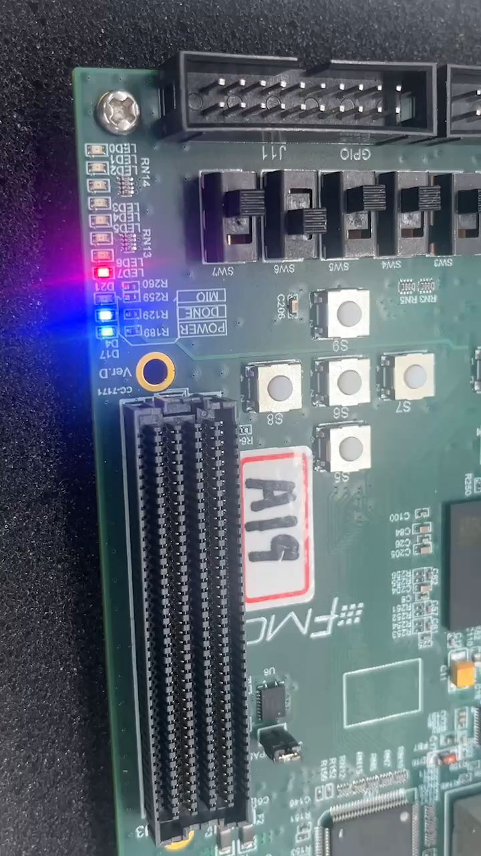
成果展示

Slide 12
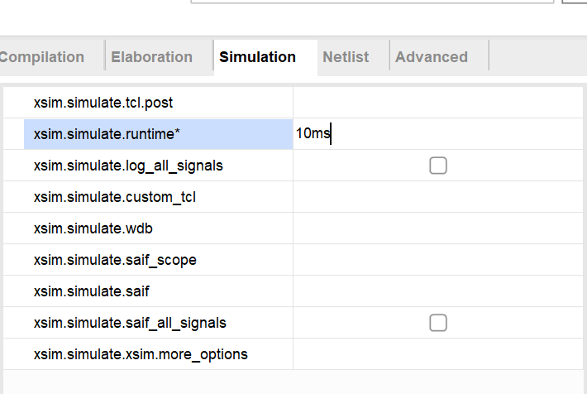
問題記錄 (軟體問題)
模擬的週期設太短波形跑不出來
更改一個週期的秒數後即可顯示

Slide 13
參考資料
https://vhdlwhiz.com/pwm-controller/ PWM相關資料
https://caslab.ee.ncku.edu.tw/dokuwiki/_media/course:logic_system_practice:02_laboratory-10_%E5%91%BC%E5%90%B8.pdf
呼吸燈運作原理

